Slide 1
Пластилинография в речевом развитии детей
МКДОУ «Ачитский детский Улыбка»
Подготовила:
воспитатель
Истомина А.В.

Slide 2
Актуальность.
В последние годы в нашей стране отмечается тенденция на увеличение количества детей с проблемами в развитии речи. Это проблема на сегодняшний день очень актуальна. Ведь речь является одним из самых главных психических процессов развития ребенка и формирования его личности. По этому, определения направления и условия развития речи одна из педагогических задач. Для её решения можно использовать различные виды деятельности. Одна из них – продуктивная, формирующая: умение ориентироваться в пространстве, развитие общей и мелкой моторики, координации движений, воображения, памяти, мышления; умения анализировать, сравнивать и обобщать, так как именно тактильные ощущения являются главным стимулом развития центральной нервной системы, всех психических процессов, а особенно связной речи.

Slide 3
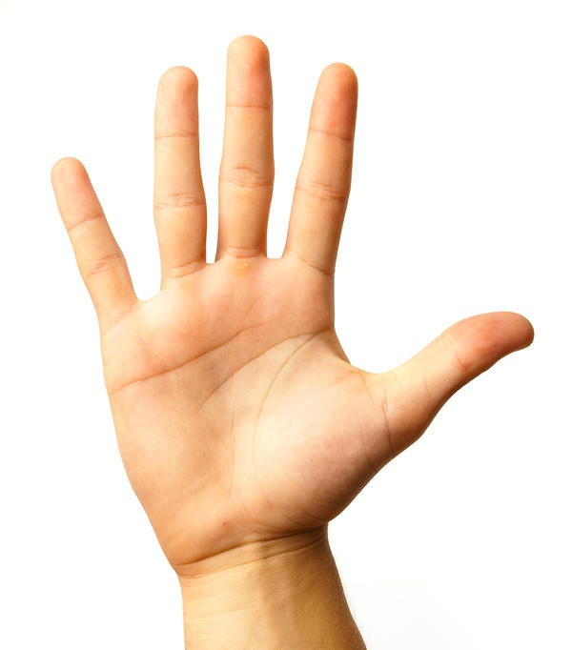
«Истоки способностей и дарований детей находятся на кончиках их пальцев. От пальцев, образно говоря, идут тончайшие ручейки, которые питают источник творческой мысли».
В. А. Сухомлинский

Slide 4
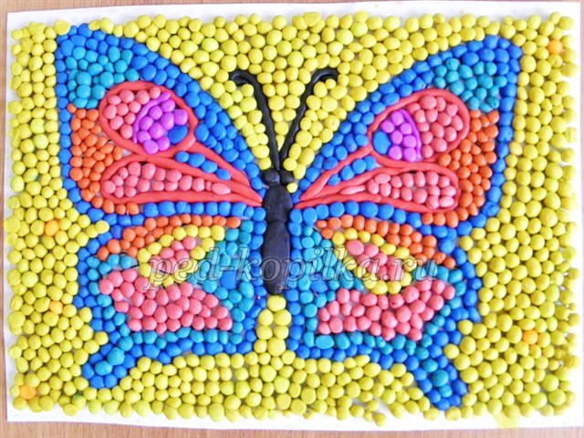
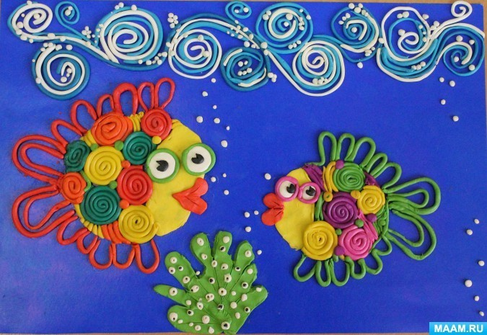
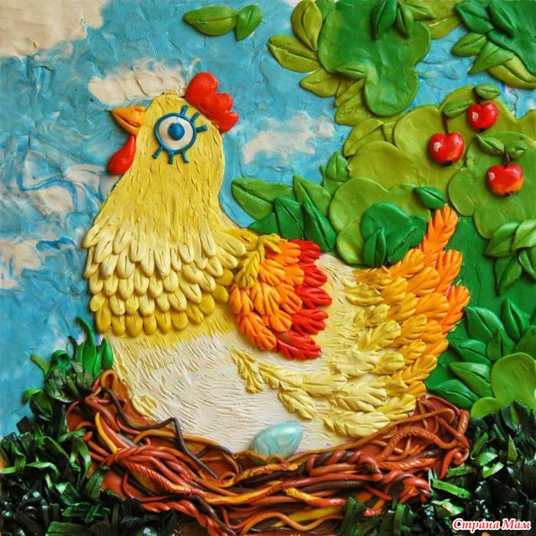
Пластилинография – это вид изобразительного искусства, принцип которой заключается в создании лепной картины с изображением полуобъемных предметов на горизонтальной поверхности.

Slide 5
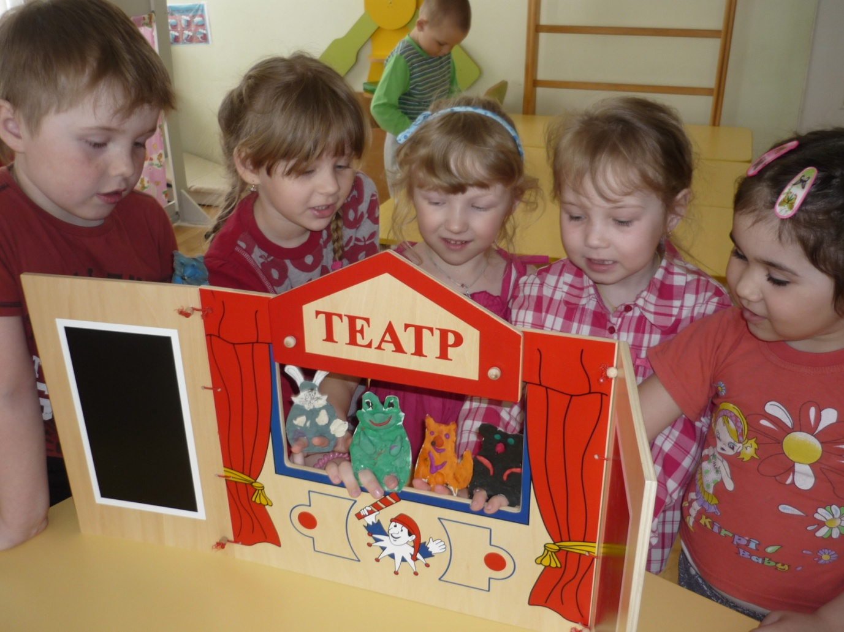
Театральная деятельность — это игра позволяющая раскрыть творческий потенциал ребенка. А так же это прекрасное средство для интенсивного развития речи детей, обогащения словаря, развития мышления, воображения, творческих способностей.

Slide 6
цель: создание оптимальных условий для развития связной речи и творческих способностей у детей старшего дошкольного возраста, через нетрадиционную технику – пластилинография и театрализованную деятельность.
Цель
Создание оптимальных условий для развития связной речи и творческих способностей у детей старшего дошкольного возраста, через нетрадиционную технику – пластилинография и театрализованную деятельность.

Slide 7
Задачи:
Способствовать познавательно- речевому и сенсомоторному развитию:
развивать связную речь, театрализованную деятельность;
развивать мелкую моторику кисти руки, синхронизацию действий обеих рук, с использованием техники пластилинографии;
развивать фантазию, воображение, пространственное мышление.
воспитывать навыки аккуратной работы с пластилином.

Slide 8
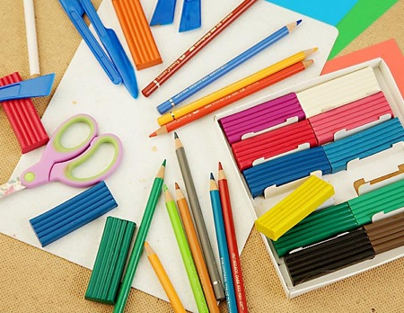
Материалы для работы с пластилином:
пластилин (разных цветов)
пластиковые дощечки
стеки, шприцы, ножницы
картон (однотонный и цветной), желательно плотный
можно также использовать пластик.
бросовый материал - для создания игровых фантазийных изображений: бумага разной фактуры , фантики от конфет, семечки, зернышки, пуговицы, пластиковые емкости, готовые глазки, перышки и т.д.

Slide 9
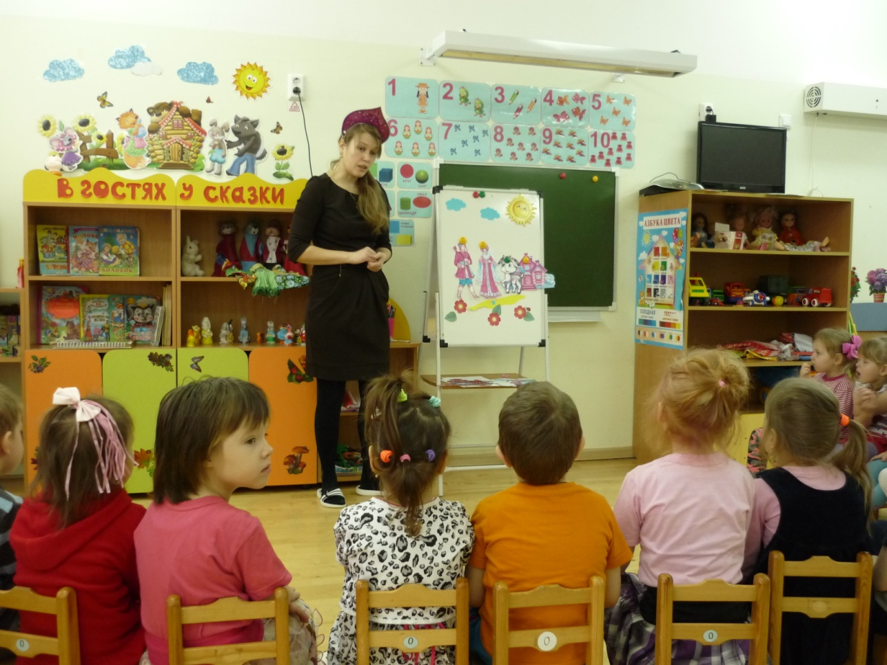
Этапы работы над созданием пластилинографических героев из русских народных сказок.
1 этап
Чтение и рассматривание картинок русских народных сказок.

Slide 10
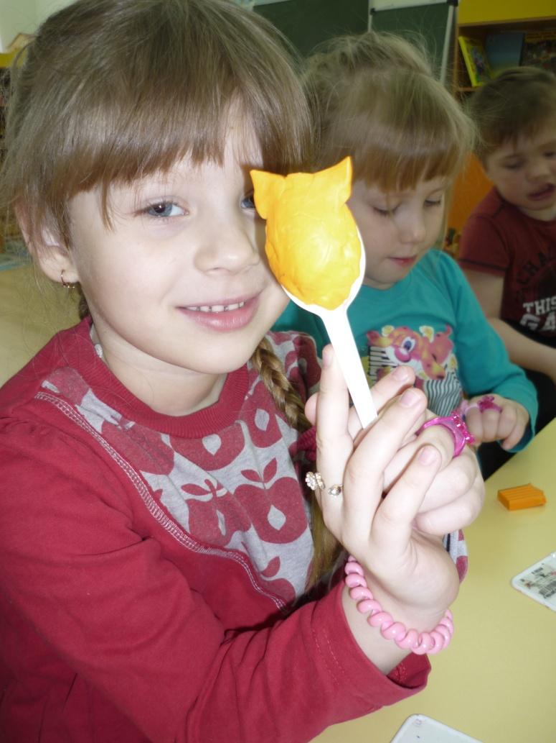
2 этап
Зрительно-тактильное обследование предмета- определение особенностей его строения: частей и деталей, из которых он состоит.
Игра «Расскажи другу»

Slide 11
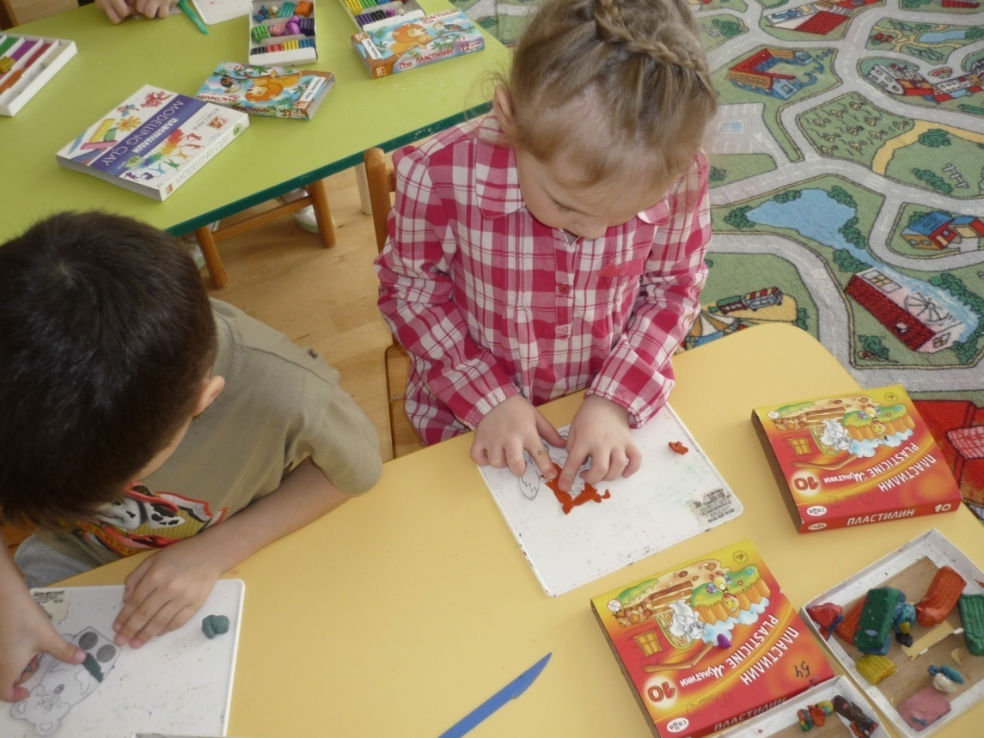
3 этап
Непосредственное создание пластилинографического изображения, используя приёмы «Азбуки лепки» и производные от них приемы техники пластилинографии с проговариванием последовательности действий.

Slide 12
4 этап
Использование продукта деятельности в театрализованной деятельности. Примеры игр ( курочка ряба, репка, теремок и т.д.).

Slide 13
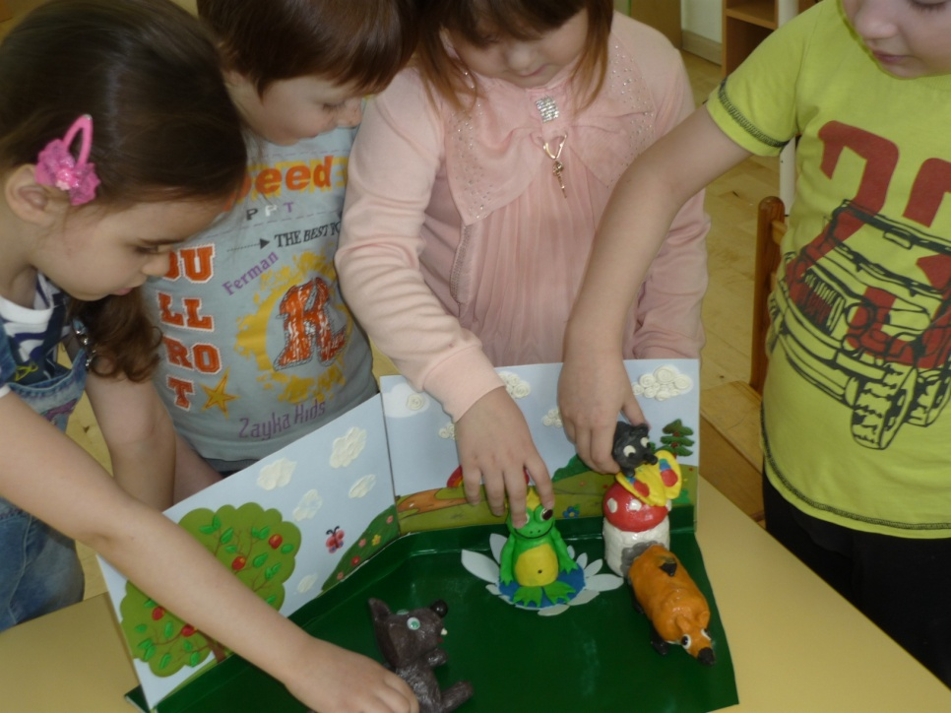
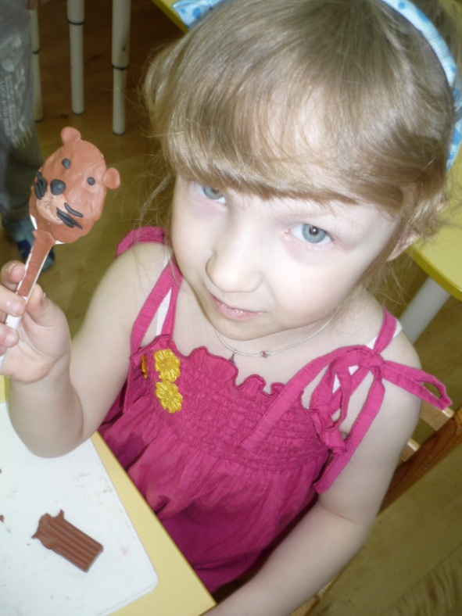
Результат.

Slide 14
Таким образом, анализируя результаты проведенной работы видим, что занятия пластилинографией положительно влияют на развитие мелкой моторики, которая способствует формированию речи детей. В процессе работы улучшается внимание и память. Вырабатывается терпение, усидчивость, проявляется заинтересованность. Обогащается эмоциональная и интеллектуальная сфера детей, развивается эстетическое восприятие, повышается уровень художественного творчества и коммуникативные навыки.

Slide 15
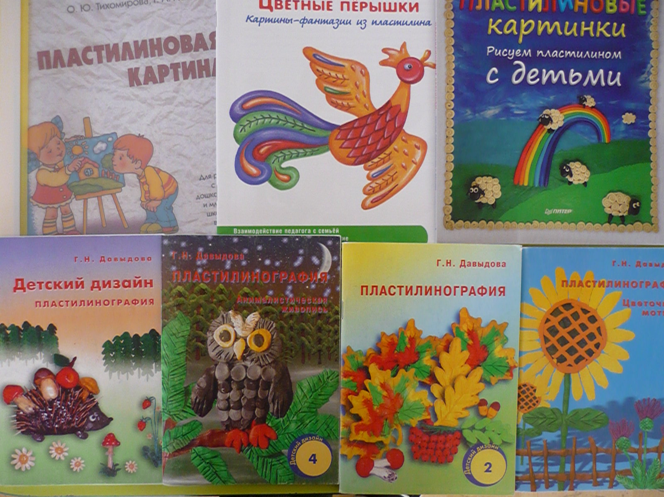
Используемая литература.

Slide 16
Спасибо за внимание!
Спасибо за внимание!

